Slide 1
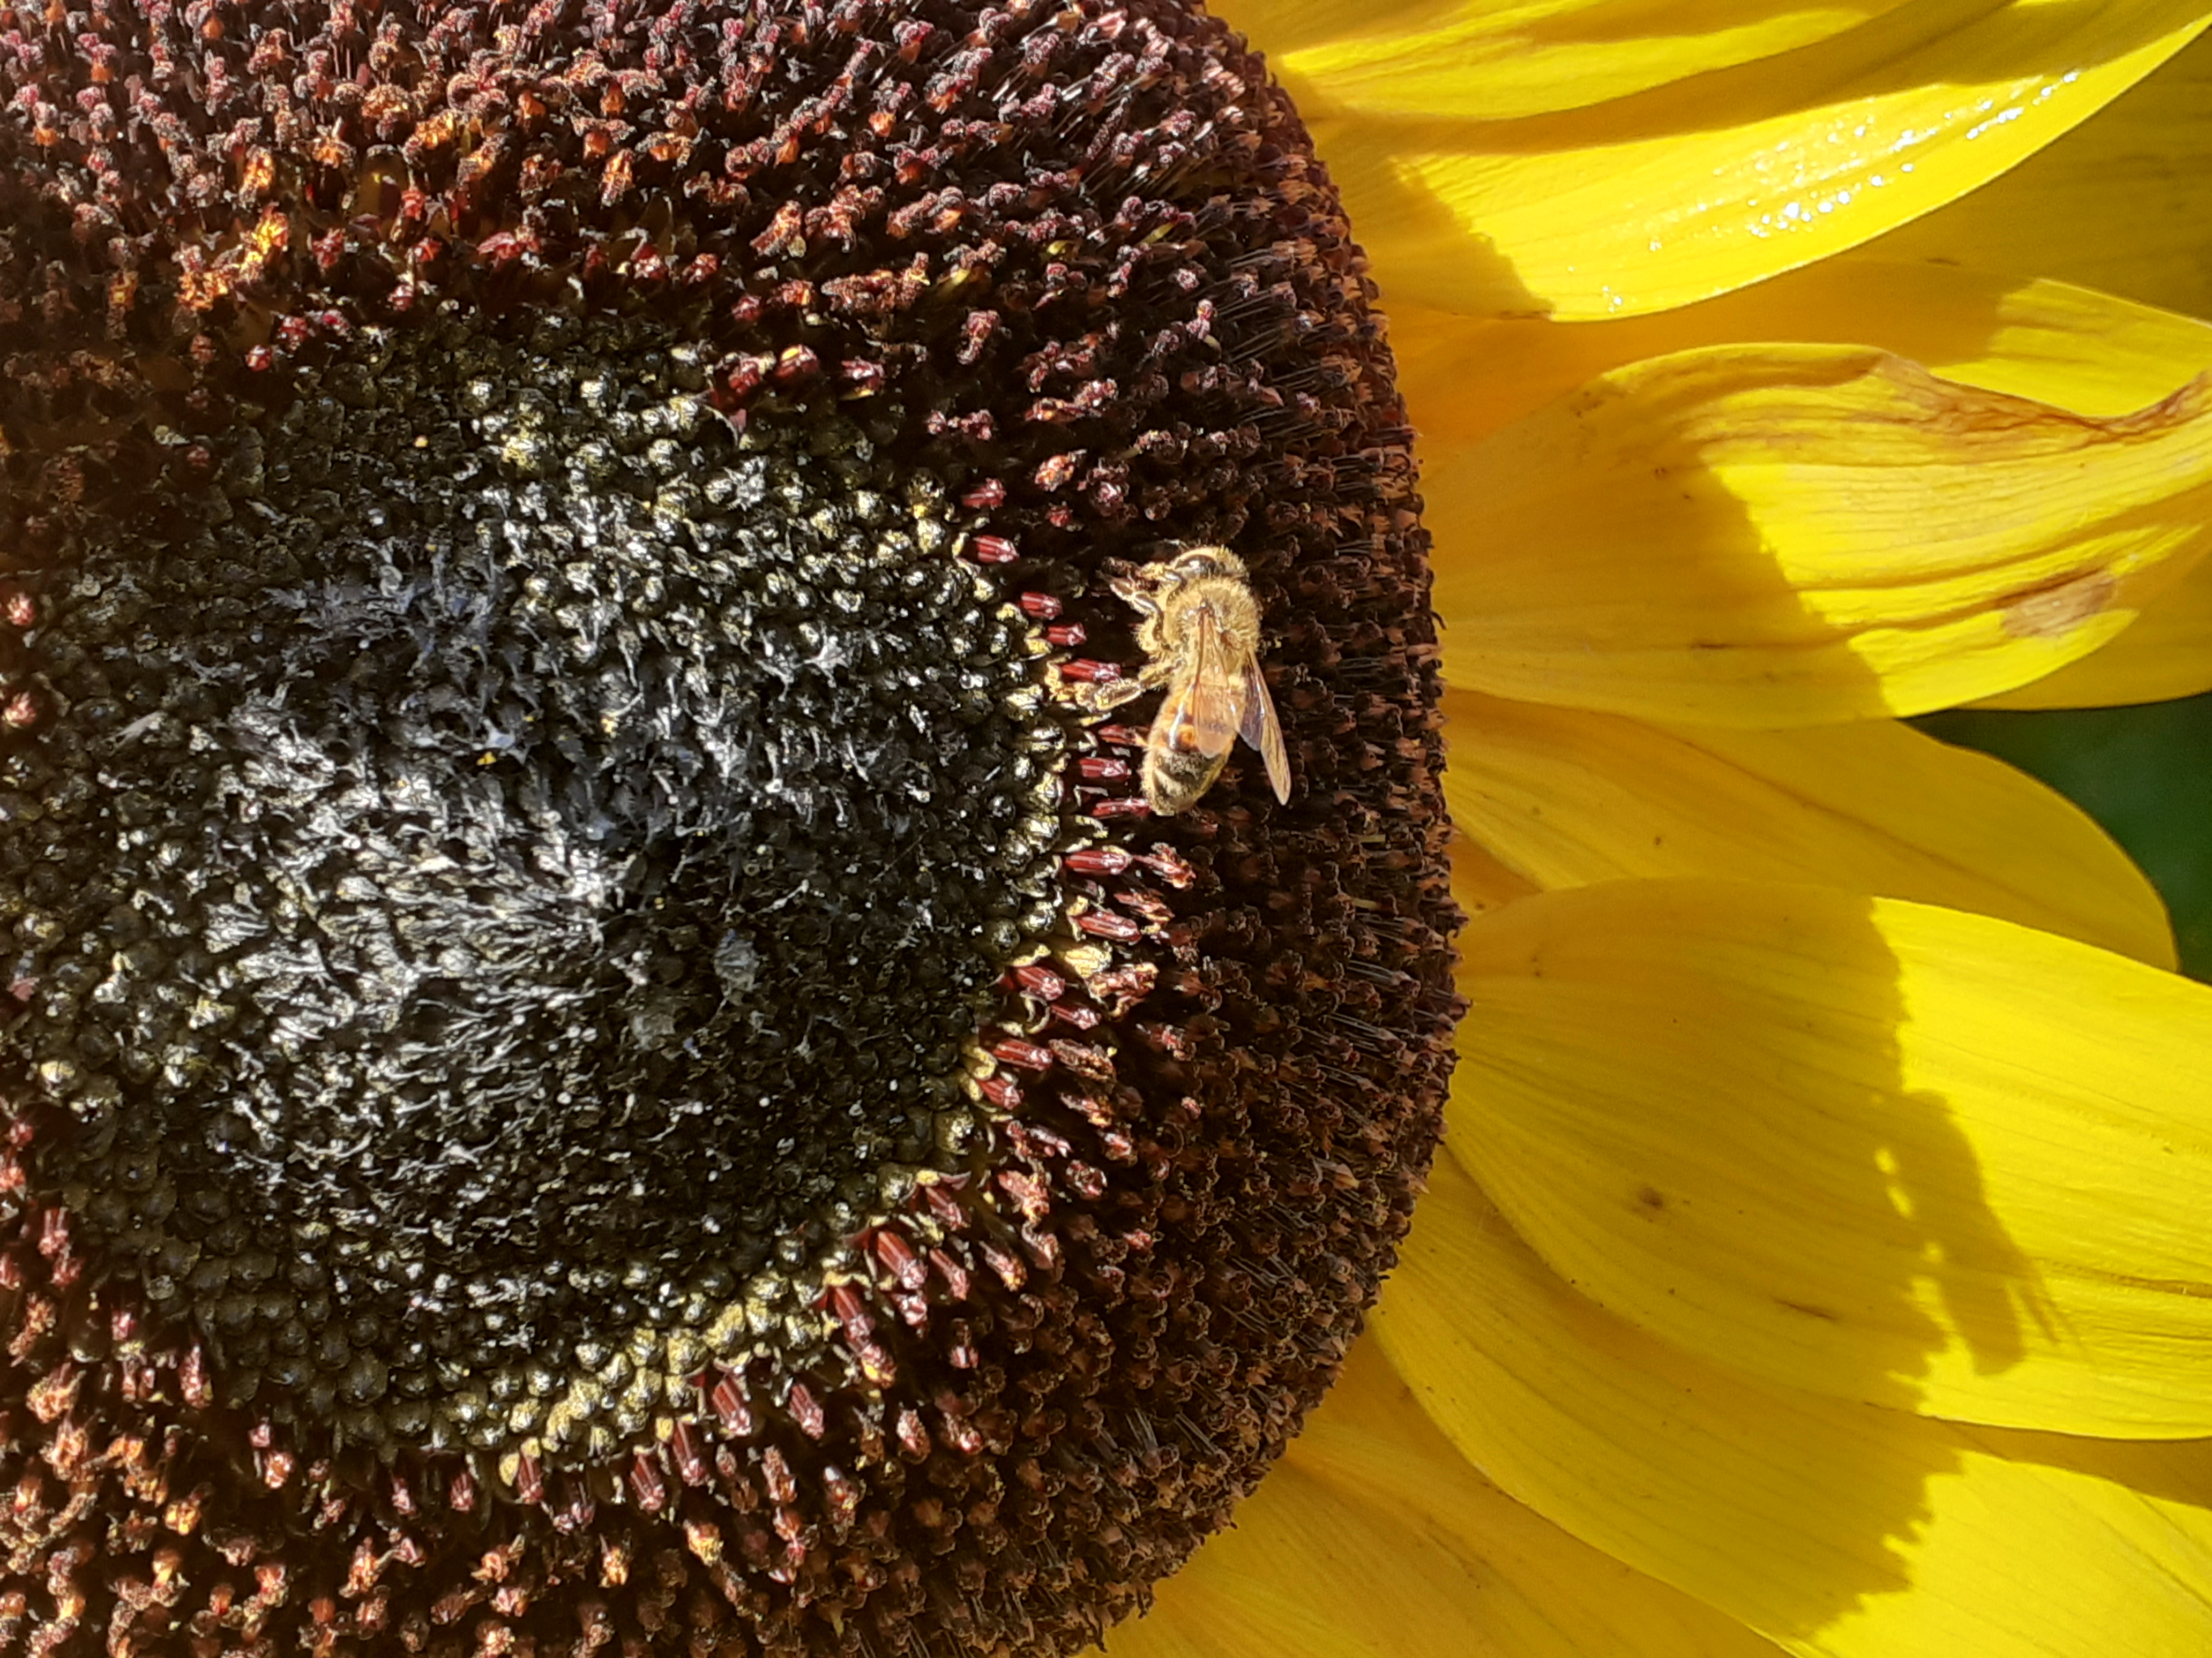
„Žmogus tampa labai drąsus, kai yra užtikrintas, kad jį myli.“ (Sigmund Freud)
Darbo autoriai: Vilkaviškio r. Pilviškių „Santakos“ gimnazijos
6b kl. mokinių komanda „Vėjo vaikai – sveiki kartu!“
Komandos vadovas - mokytoja Auksė Rapulskytė
Projektui „Sveikata visus metus 2023“
Vasario mėnesio iššūkis

Slide 2
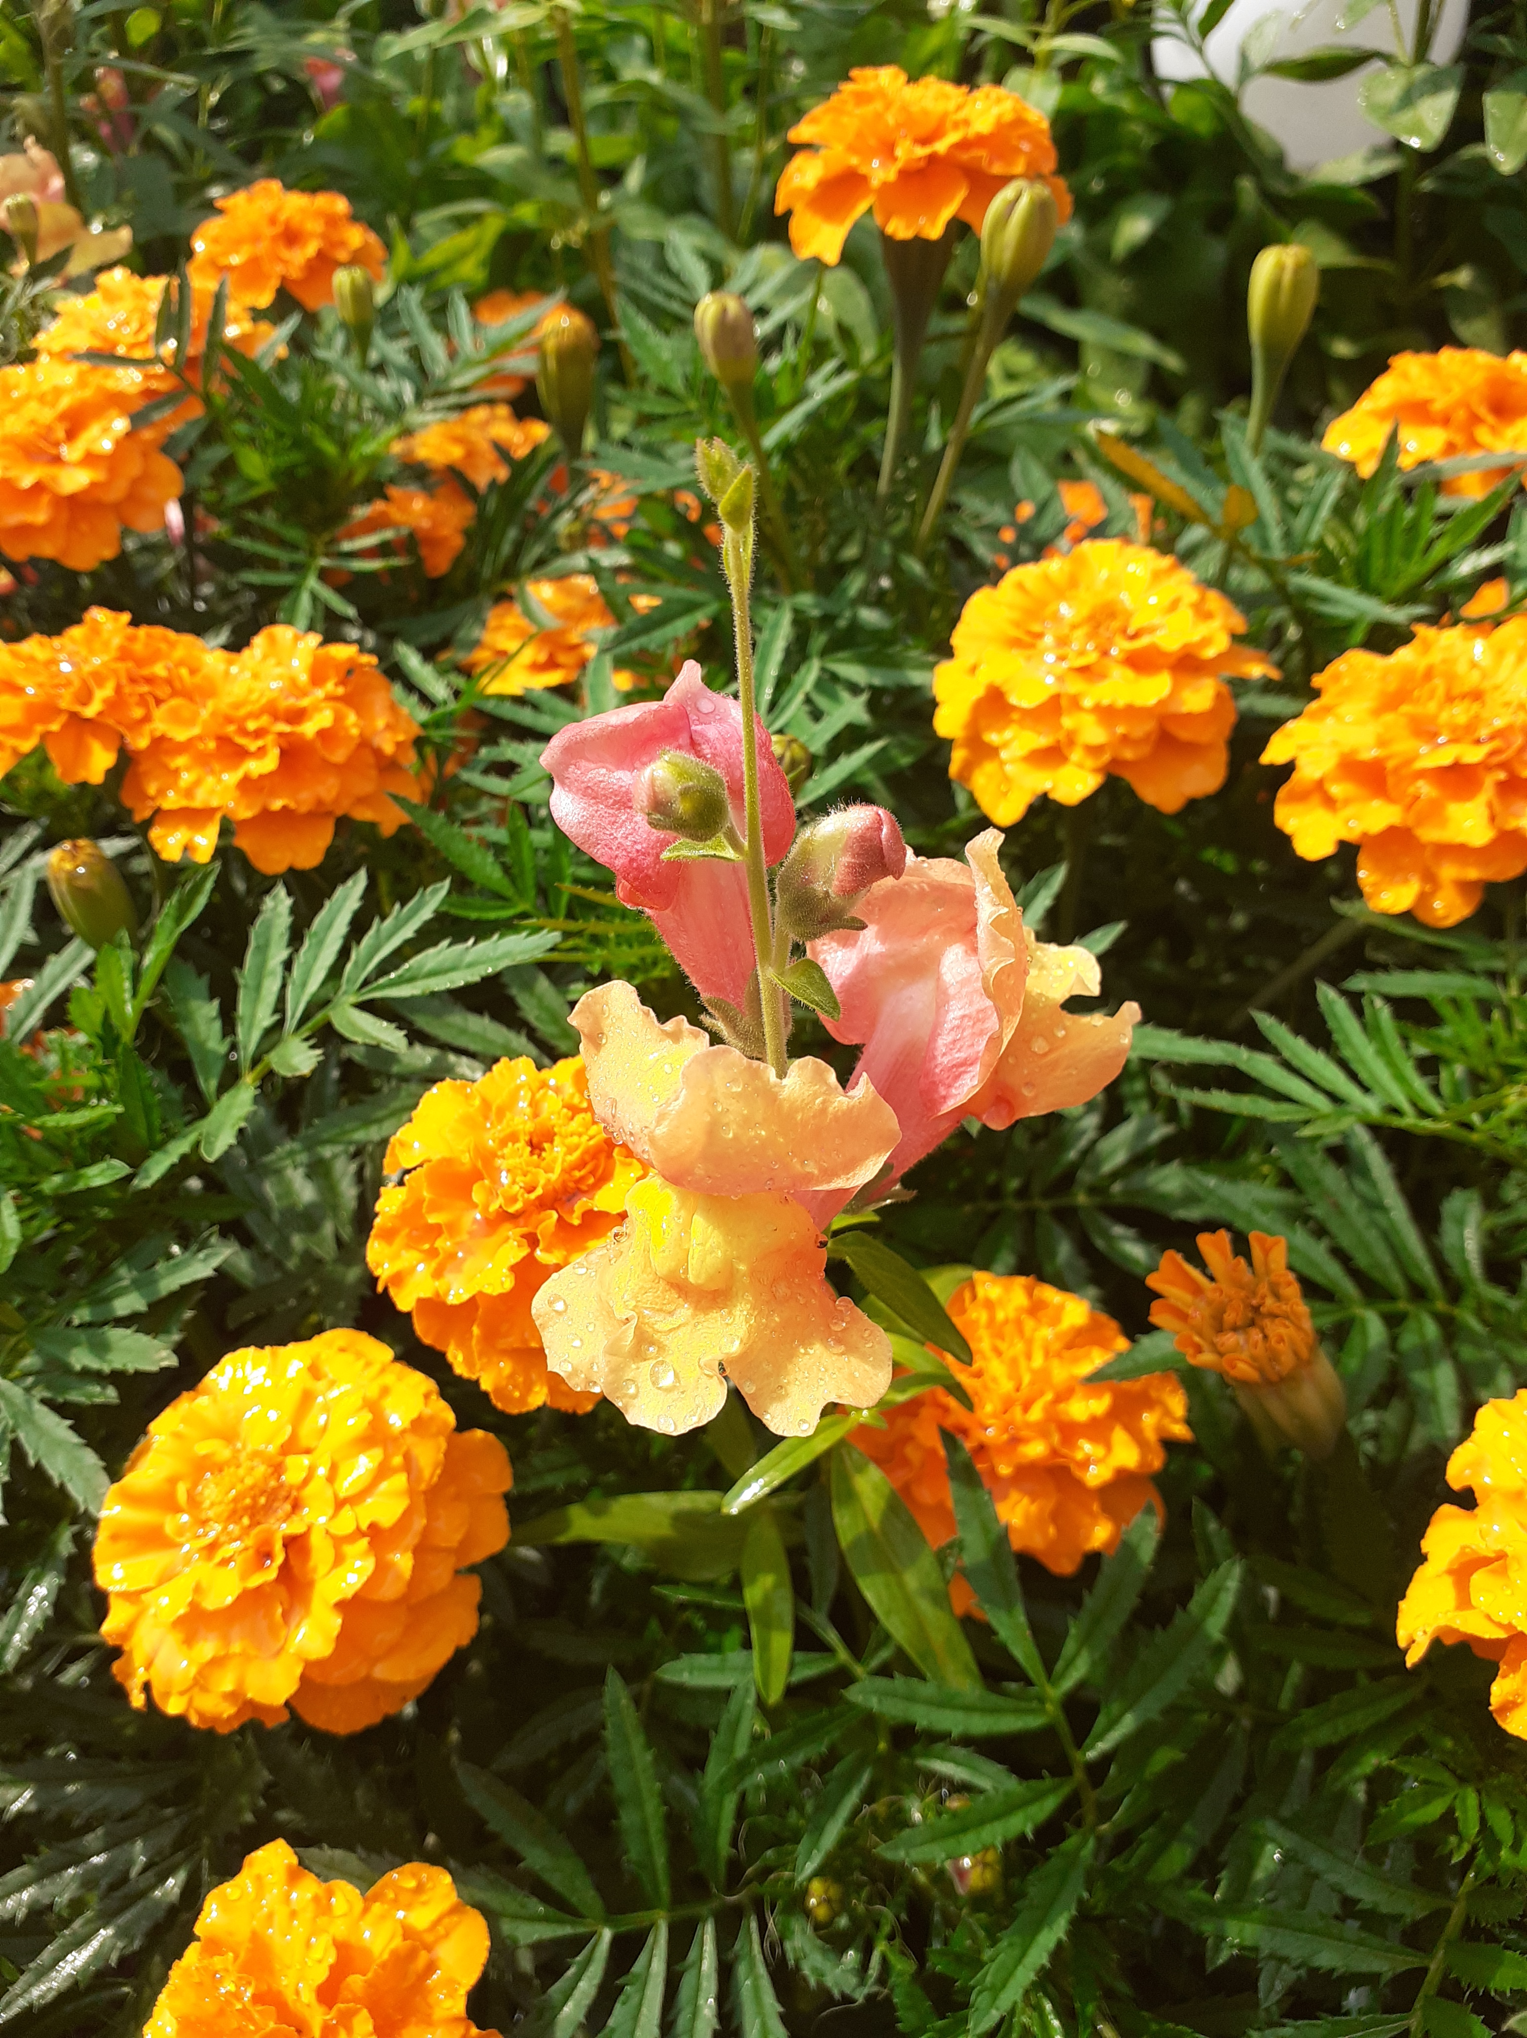
TIKSLAS
Išsiaiškinti, ką gimnazijos mokiniams reiškia meilė ir drąsa.
UŽDAVINIAI
Sukurti anketą;
Apklausti kuo didesnį skaičių 6-8 kl. mokinių;
Išsiaiškinti, kaip respondentai supranta, kas yra meilė ir drąsa.

Slide 3
APKLAUSOS ANKETOS STRUKTŪRA
Tyrimą inicijuoja 6b klasė, dalyvaujanti projekte „Sveikata visus metus 2023“. Anketa apie drąsą ir meilę, kurią sudarė aštuoni klausimai susiję su meile, vertybėmis, drąsa.
1. Koks jūsų amžius? | 2. Esate | 3. Esu...
Iki 19 m. Nuo 19 iki 29 29 – 39 39- 49 49- 59 59 – 60 | • Mokytojas • Mokinys • Kita ( įrašykite) | Vyras Moteris

Slide 4
KLAUSIMAI
Taip pat buvo pateikiami atviri klausimai, į kuriuos mokiniai pateikė daugybę atsakymų...
4. Kas jums yra drąsa?
5. Kokios vertybės slypi žodžiuose drąsa ir meilė?
6. Kaip išreikšti meilę žmonėms?
7. Ar jaučiatės mylimas?
8. Kaip manote, kas svarbiausia - žmogaus gyvenime?

Slide 5
TYRIMO DALYVIAI
Apklausoje dalyvavo 79 respondentai
6 – 8 klasių 77 mokiniai
2 mokytojai
Iš jų:
Vyrai – 44
Moterys – 35

Slide 6
DALYVIŲ AMŽIUS
Amžius | Iki 19 | 29 – 39 | 39 – 49
Dažnis | 77 | 1 | 1

Slide 7
RESPONDENTAI PAGAL LYTĮ

Slide 8
KAS YRA DRĄSA?

Slide 9
KOKIOS VERTYBĖS SLYPI ŽODŽIUOSE DRĄSA IR MEILĖ

Slide 10
KITOS MINTYS (MINTYS NEKOREGUOTOS)
Žodyje meilė slypi gerumo žodžiai, o drąsoje - baimės žodžiai.
Drąsiu būti gerai, nes gali prisipažinti.
Drąsa - pasitikėjimas savimi. Meilė, dėmesys, iš pradžių - meilė sau. Nieko negali mylėti, jei iš pradžių nemyli savęs.
Meilė - tai, kai myli žmogų, bendrauji su juo. Drąsa, kai nebijai kažką padaryti už tėvus, draugus.
Meilė - kai tavo širdis plaka greičiau nei turi plakti.
Meilės vertybės - kai jauti, kad tu kažkam rūpi ir jautiesi mylimas, keliu eini ne vienas, bet su mylimu žmogumi.
Manau, nuo meilės ir prasideda drąsa, mylimas žmogus tave skatina įveikti savo baimes „IŠDRĮSTI“.

Slide 11
KAIP IŠREIKŠTI MEILĘ ŽMONĖMS?

Slide 12
AR JAUČIATĖS MYLIMAS?

Slide 13
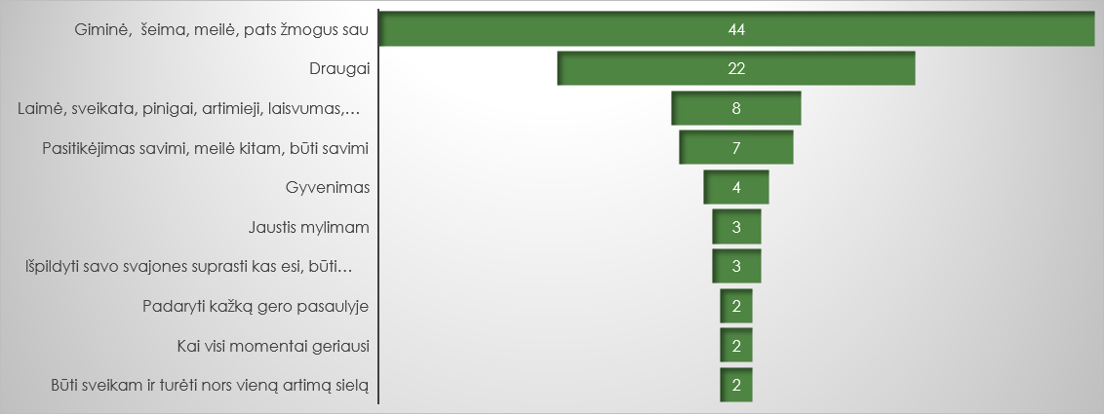
KAS SVARBIAUSIA ŽMOGAUS GYVENIME?

Slide 14
KITOS MINTYS APIE SVARBIAUSIUS DALYKUS (MINTYS NEKOREGUOTOS)
Turėti artimus šalia, šypsotis, neliūdėti, nebent - labai blogai.
Tikslas ir jo įveikimas.
Karjera, bet jei turi mylimą žmogų, draugai nebūtini, bet čia - kiekvienam žmogui skirtingai.
Meilė, pagalba gyvūnams, aplinkinių palaikymas, klasiokų pagalba.
Laikas.
Pagarba, taika, tai, kad tavim galėtų pasitikėti kiti žmonės, užtikrintumas, pasitikėjimas savimi.
Viskas svarbu.
Mokslas.

Slide 15
IŠVADOS
Kiekviena išreikšta mintis - unikali.
Mintys apie meilę ir drąsą – skirtingos.
Dažniausiai pasikartojanti nuomonė - meilė, kai kažką myli, meilė – pasiaukojimas, narsa; drąsa – kai nieko nebijai.

